Slide 1
Проект реновации железнодорожных систем г. Волгограда
Социально-значимые проекты, технологии и сервисы улучшения качества жизни

Slide 2
Цель:
Разработка концепции реновации железнодорожных систем через создание 4D макета центра города
Задачи:
Разработать механизм поэтапного выведения железнодорожного транспорта
из центральной части города Волгограда, в том числе предложить альтернативы решения проблемы.
Создать 4D макет
Целевая аудитория
Ожидаемые результаты
Область применения
основная:
потенциальная:
Администрация города и области, Министерство строительства и жилищно-коммунального хозяйства Российской Федерации
Министерство культуры РФ, Министерство цифрового развития, связи и массовых коммуникаций
MVP: 4D макет центра города;
Проектно-сметная документация проекта;
Платформа для объединения профессиональных сообществ (архитекторов, урбанистов, строителей, дизайнеров архитектурной среды).
Архитектура, Градостроительство, Строительные отрасли

Slide 3
Проблема малой доступности площади под застройку в центральном районе
Проблема террористической угрозы, которую несут проходящие в центре города ж/д пути, ограничения на
строительство
Проблема неэстетичности громоздких сооружений железной дороги
Разбиение железной дорогой линейной структуры города на еще более узкие части, в результате чего
существует ограничение связи между основными городскими осями как для пешеходов, так и для
транспорта различного типа
Подтверждение актуальности:
“И конечно же, строительство новых объектов должно идти на качественно новом уровне. Прошу Правительство подготовить четкий пошаговый план сквозного повсеместного использования цифрового проектирования, производства и внедрения самых передовых энергоэффективных материалов.” – ПОСЛАНИЕ ПРЕЗИДЕНТА РОССИЙСКОЙ ФЕДЕРАЦИИ ФЕДЕРАЛЬНОМУ СОБРАНИЮ РОССИЙСКОЙ ФЕДЕРАЦИИ от 21.04.2021 г.
По подсчетам Минстроя РФ в 2019 году их использовали лишь 5-7% компаний, преимущественно в крупных городах и для возведения мегапроектов.
В то же время в Великобритании – стране-лидеру по данному показателю – уровень внедрения BIM составил 70%.
Согласно отчету, за период 2018–2022 гг. объем рынка удвоился

Slide 4
G
Администрация города и области;
Министерство строительства и жилищно-коммунального хозяйства Российской Федерации;
Мы выполняем схожую задачу на проектирование, но несколько иным методом.
Наша BIM модель и проект могут заинтересовать Министерство, поскольку отвечает требованию в цифровизации строительства, позволяет наглядно увидеть все положительные и отрицательные стороны идеи и внести корректировки «на месте»

Slide 5
Тип результата / продукта:
BIM-модель для 4D строительства
Оптимизация градостроительного планировочного решения в центральной части Волгограда
Описание продукта:
Стоимость м2 жилой площади в центре города в I квартале 2023 Минстрой предварительно оценивает в 69 тысяч 434
Таким образом, мы получаем огромные возможности для строительства и повышения качества жизни в центре города.
Заполнение общественными пространствами так же необходимо, для самого центра, являющимся точкой притяжения масс, это шаг вперед.
Так же, помимо новых территорий для застройки, появляются новые пути, новые сообщения между 1 и 2 продольными, являющимися крайне важными как для жителей города, так и для логистики. Еще появляется возможность для создания новых пешеходных путей и велодорог. Появятся новые возможности для проектов веломаршрутов через Волгоград, таких как, «Волжский Путь». Веломагистрали требуют размещения на земле, а переходов даже для пешеходов крайне мало.

Slide 6
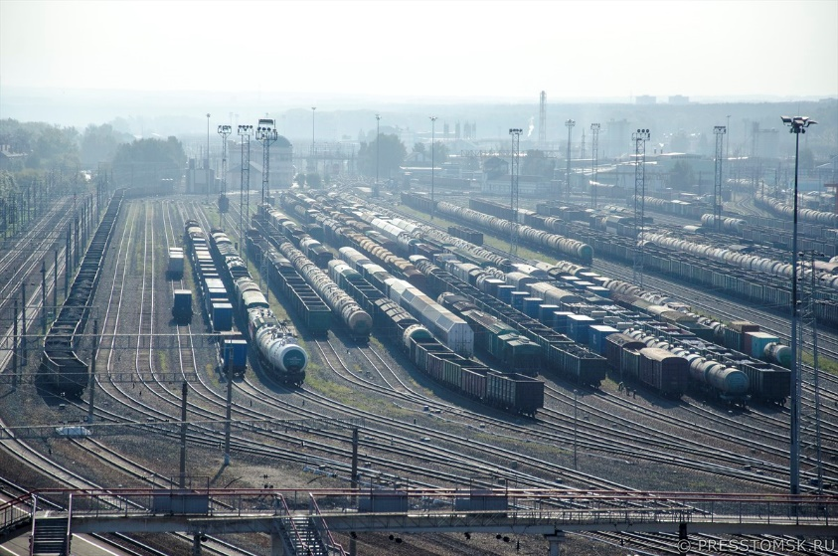
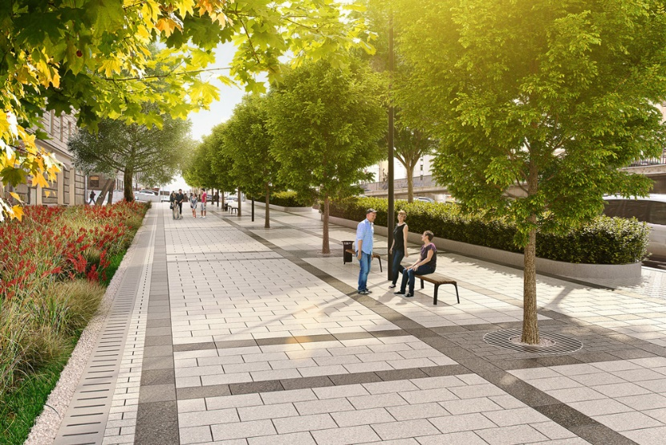
Проходящие через центр города железнодорожные пути сокращают возможности.
Это касается движения, строительства, доступа для маломобильных групп населения, а также не дает развиваться полезному течению, обрастающему популярностью в других городах России, такому как велодвижение.
Недостаточное количество автомобильных переездов и пешеходных переходов резко сокращает количество возможных маршрутов, затрудняет перемещение с 1 на 2 продольную, с зоны жилой застройки в зону общественно-деловых объектов.
Ограничения на строительство рядом с железнодорожными путями не дают использовать потенциально полезную площадь.
Провести подробный анализ железнодорожного транспортного движения, взаимосвязи центральной части района с прилегающими районами
Провести анализ перераспределения транспортных потоков автомобильного транспорта общественного транспорта и пешеходного движения между первой и второй продольными.
Разработать варианты оптимального поэтапного распределения транспортных потоков (вариант переноса ж/д потоков за черту города, или альтернативный вариант – провести пригородный транспорт под землей в центральной части
Создание комфортной вокзально-дорожной среды
Структурирование железнодорожных потоков и транспортной сети
Формирование новых возможностей для развития внутригородского транспорта и инфраструктуры, формирование скоростной велотрассы
Появление новой территории под застройку и формирование новых транспортных узлов, общественных парков и пространств.

Slide 7
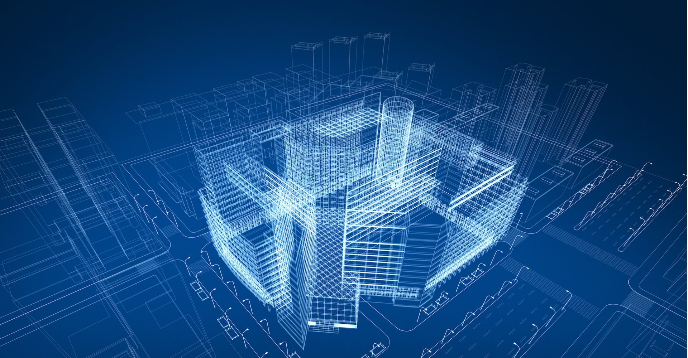
Нашим продуктом является готовая проектная документация для реализации проекта строительными компаниями или переработки проектным бюро, которые хотят задать новый темп развития города и создать более комфортную среду и увеличить свободную под застройку площадь.
Ключевые конкурентные преимущества:
Наш продукт является уникальным, поскольку предлагает создать общую концепцию города в одной модели. В проекте мы хотим с помощью современных технологий показать, каких результатов можно добиться и в каком направлении может развиваться город

Slide 8
Строительные компании (АО «Приволжтрансстрой»);
Проектные бюро и институты (Архитектурное бюро Волковых, ООО «Гражданстройпроект»);
Институт Архитектуры и Строительства ВолгГТУ;
ОАО «Российские железные дороги».
Сбор информации, ознакомление с нормативно-правовой базой:
Разработка проектно-сметной документации;
Создание BIM-модели проекта (4D строительство);
Презентация проекта;
Контроль качества.
Нашим продуктом является готовая проектная документация для реализации проекта строительными компаниями или переработки проектным бюро, которые хотят задать новый темп развития города и создать более комфортную среду и увеличить свободную под застройку площадь.
Взаимоотношения по типу «Консультант». Представитель проекта рассказывает о проекте, дает понять его положительные стороны и выгоду, а также предлагает помощь после покупки.
Администрация города и области, Министерство строительства и жилищно-коммунального хозяйства Российской Федерации
Министерство культуры РФ, Министерство цифрового развития, связи и массовых коммуникаций
Материальные:
Имеющиеся: нормативно-документальная база, персональный компьютер для расчетов и проектирования;
Требуемые: программное обеспечение для проектирования и расчетов (Renga);
Человеческие: проектировщики, градостроители;
Финансовые: оплата труда, подписка на программное обеспечение.
Презентация проекта на форумах, выставках, участие в конкурсах, тендерах, связанных с развитием региона.
Лицензия на программное обеспечение (Renga) - 50 000 руб;
Оплата труда нанимаемым специалистам (сдельная) – 30 000 – 70 000 руб;
Регистрационные (организационные) взносы на форумах/выставках/в конкурсах – по 600-1200 руб.
Доход от сделки (разовый);
Постпродажное обслуживание (периодический).

Slide 9
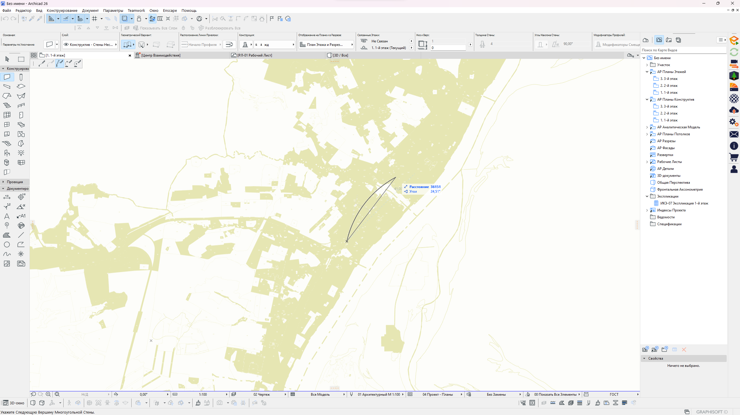
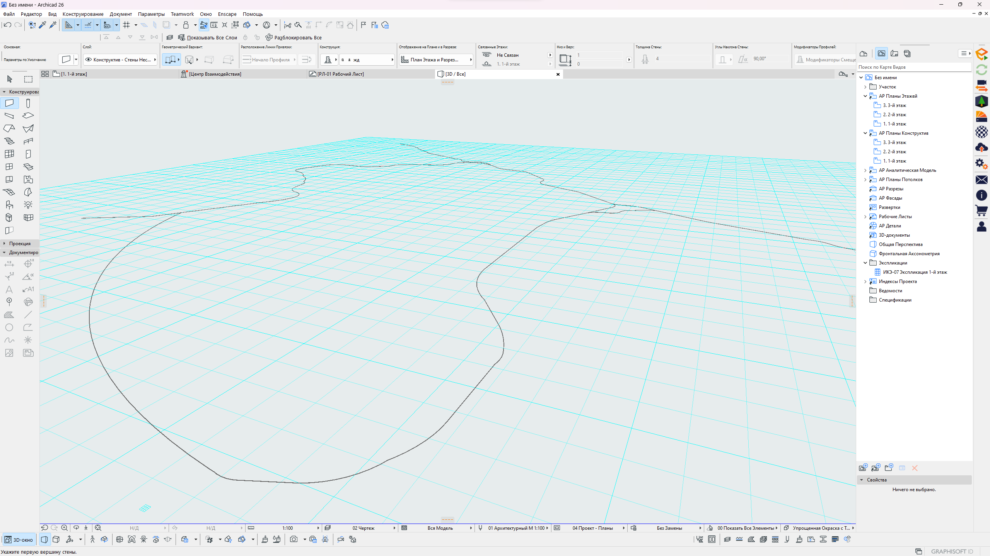
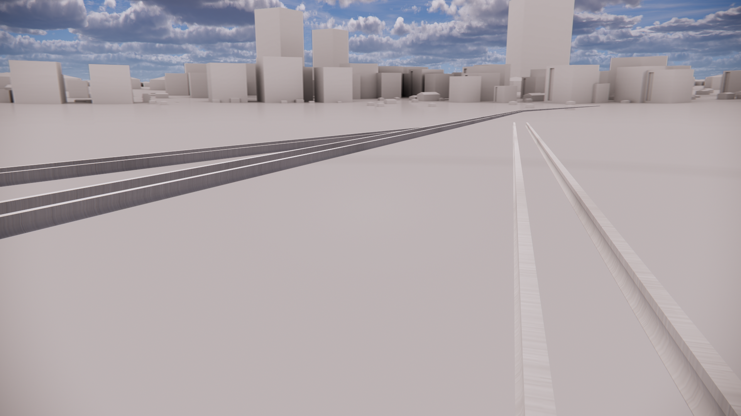
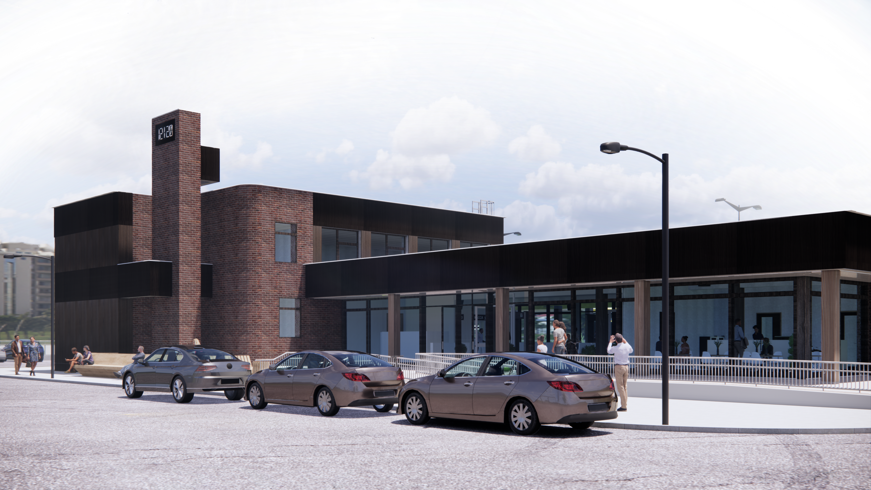
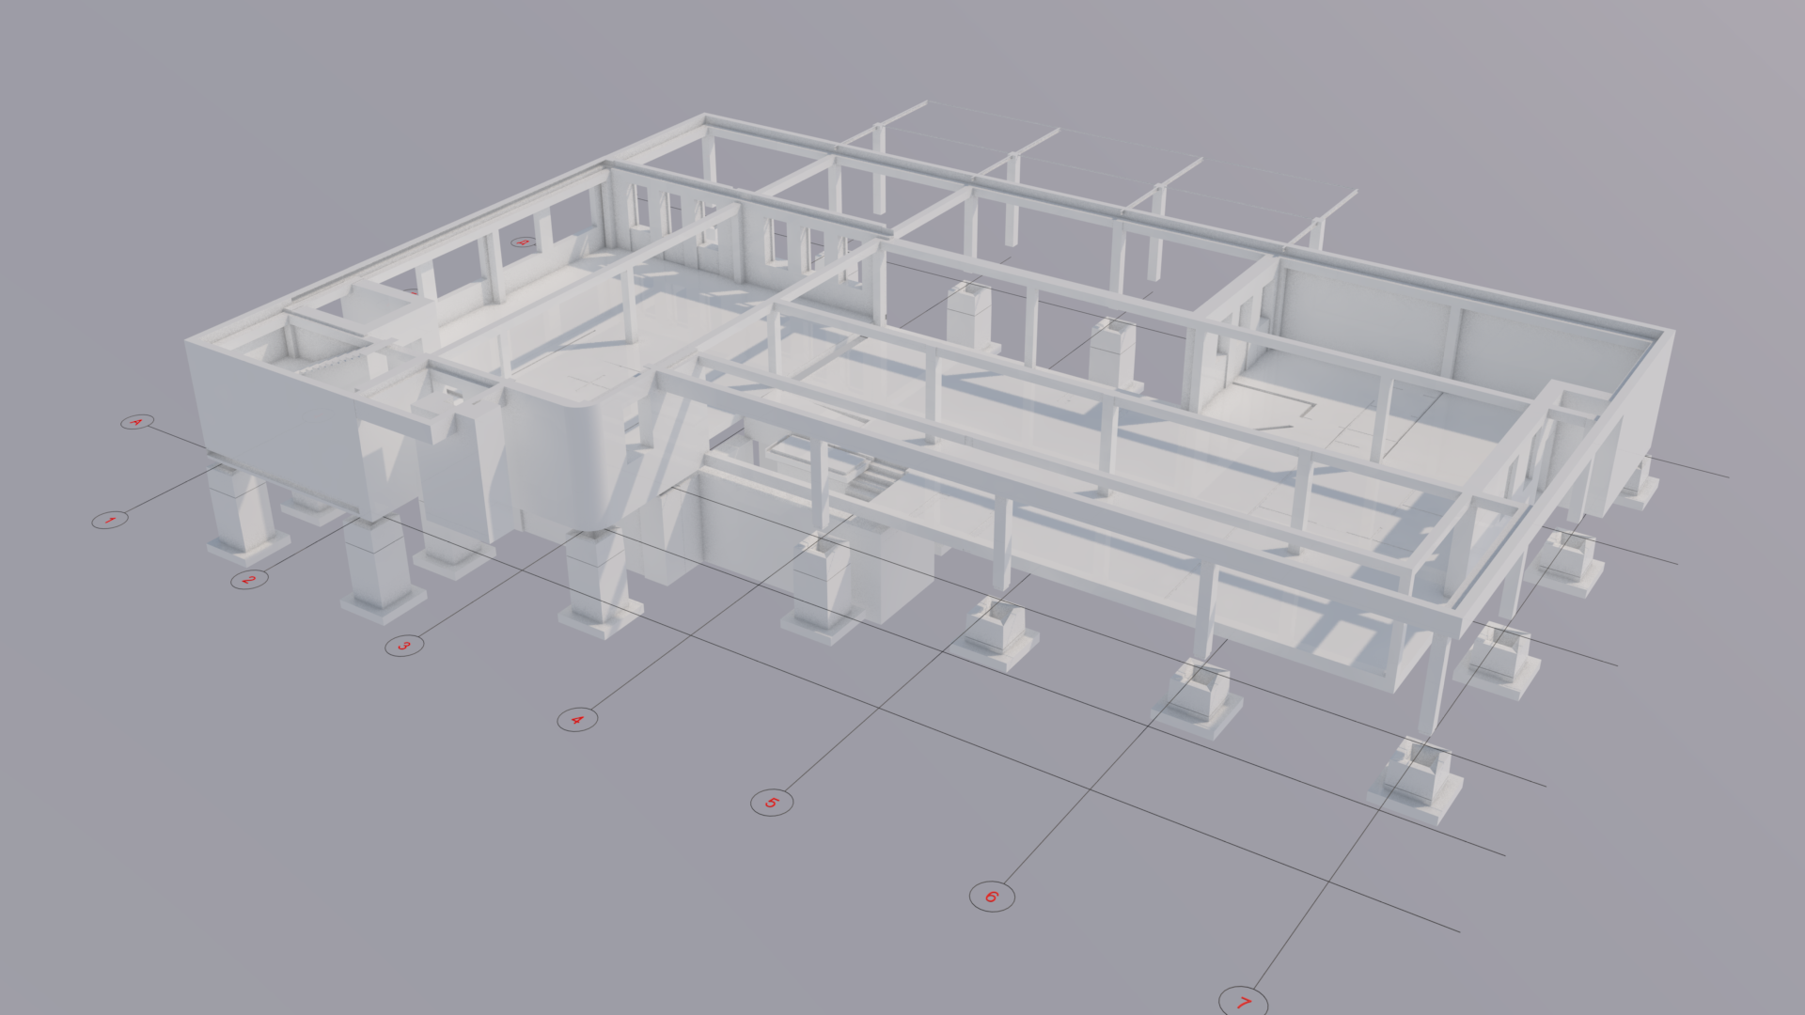
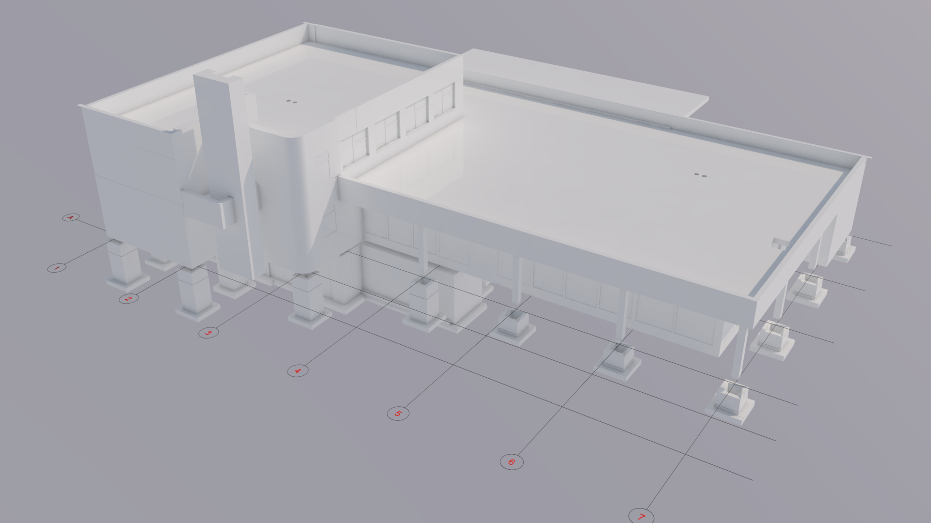
Задел команды:
Текущие результаты:
Ознакомленность с принципами BIM-моделирования
Обучение на архитектурном направлении
Изучение основ методологии архитектурного проектирования и градостроительства
ПРАКТИЧЕСКИЕ ЗАДЕЛЫ:
Разработка дипломного проекта в Волгоградском строительном техникуме с применением BIM-технологий
Проработанная идея проекта
Обсуждение идеи с профессионалами строительной отрасли и архитектуры
Поиск оптимальных путей реализации – наличие альтернативных решений касательно движения пригородного электропоезда
Определение MVP проекта
Проработка идей масштабирования проекта

Slide 10
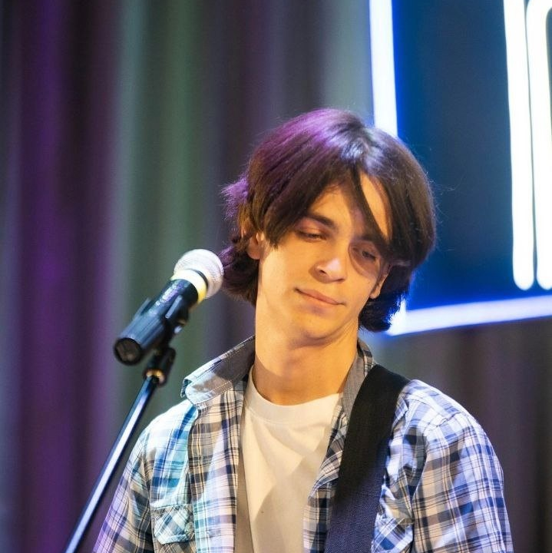



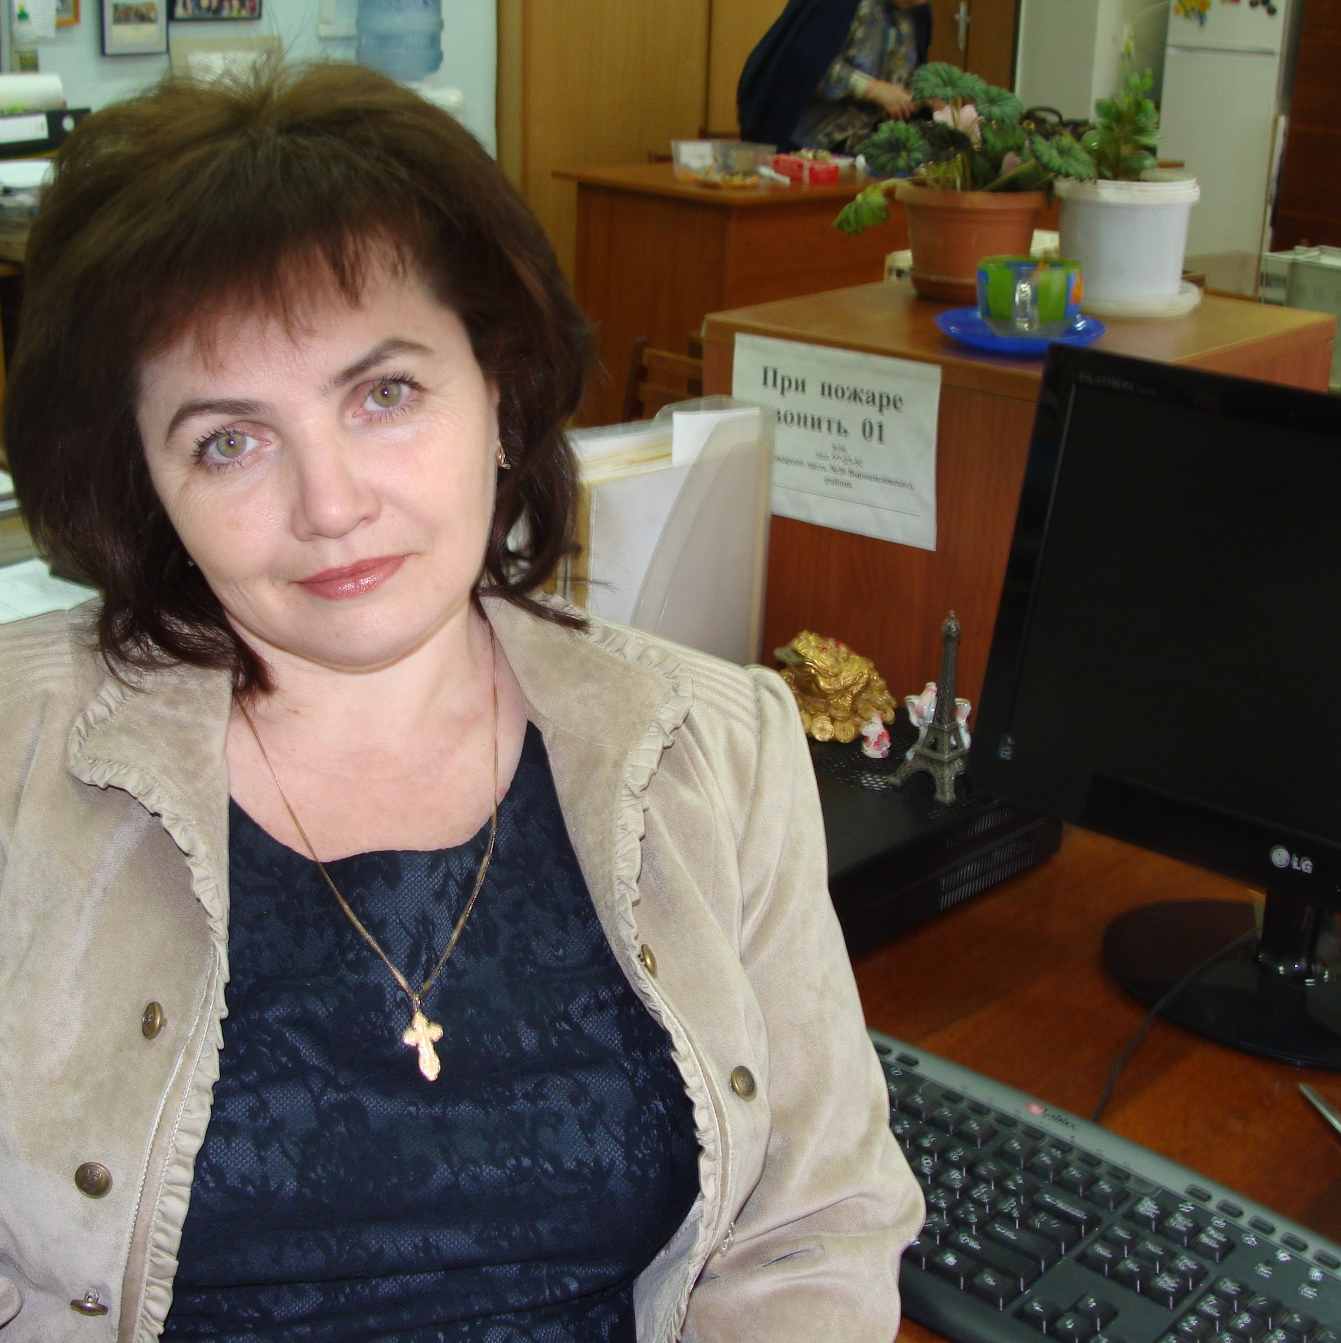
Зеленкин Никита Алексеевич
Комаров Арсений Андреевич
Красноюрченко Дарья Александровна
Лидер проекта, техник (СПО), начинающий проектировщик
Аналитик, сметчик
Дизайнер, советник
Шамонаева Александра Сергеевна
Мельникова Ольга Геннадиевна
Дизайнер, генератор идей
Наставник, Доцент каф. АЗиС Института Архитектуры и Строительства ВолгГТУ

Slide 11
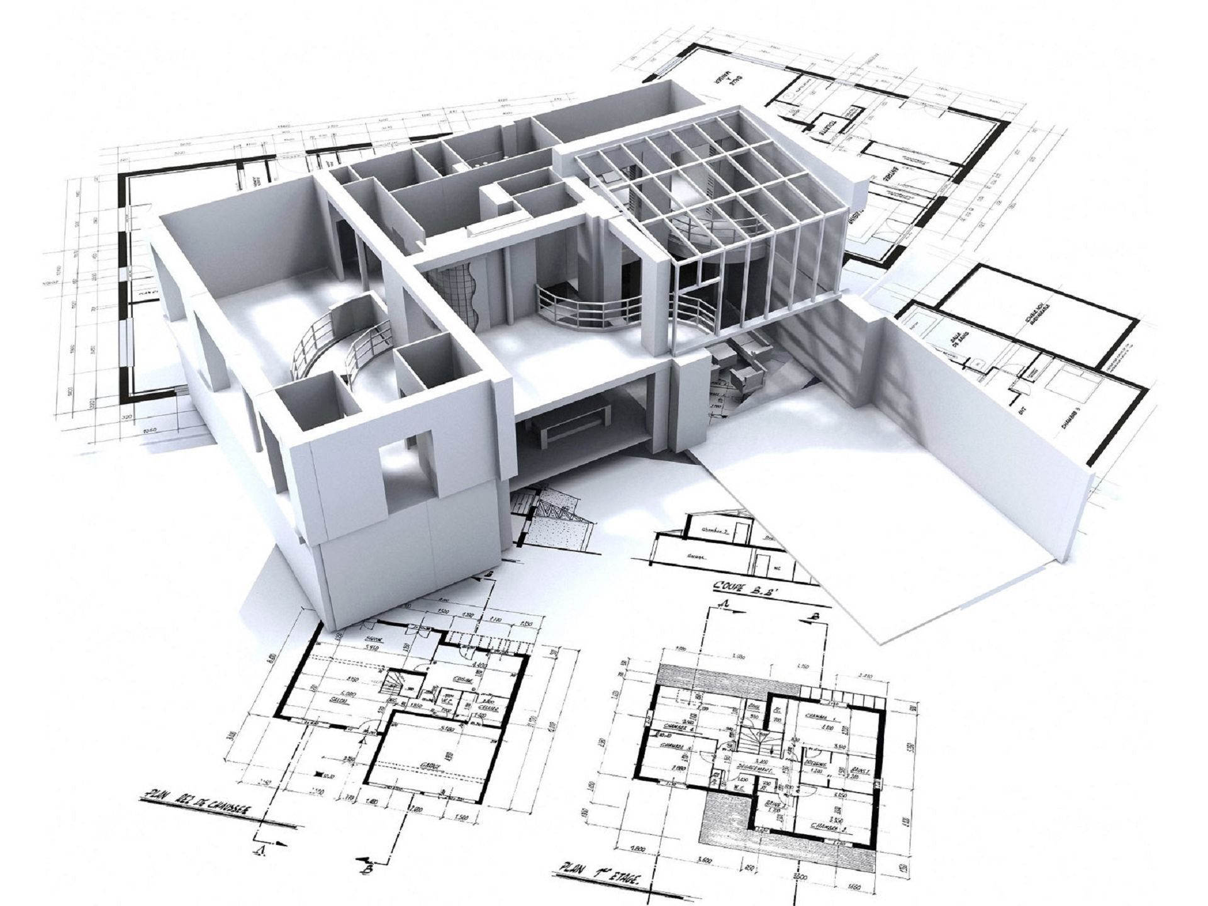
Создание рабочей BIM-среды проекта
Продвижение идеи и поиск партнеров, готовых воплотить идею в рабочий проект.
Защита проекта перед администрацией
Представление на общественный суд
Начало строительных и демонтажных работ, запуск проекта

